Slide 1
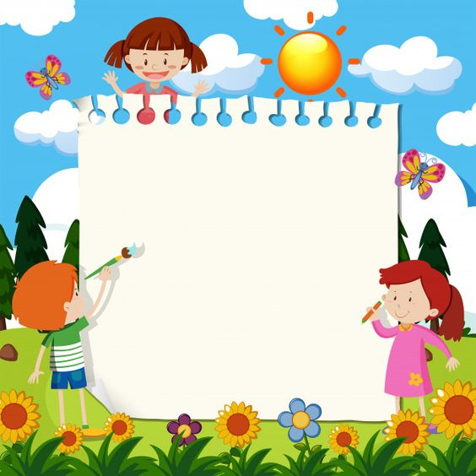
CHÀO MỪNG CÁC EM HỌC SINH LỚP 3 ĐÃ ĐẾN VỚI TIẾT HỌC MĨ THUẬT HÔM NAY!

Slide 2
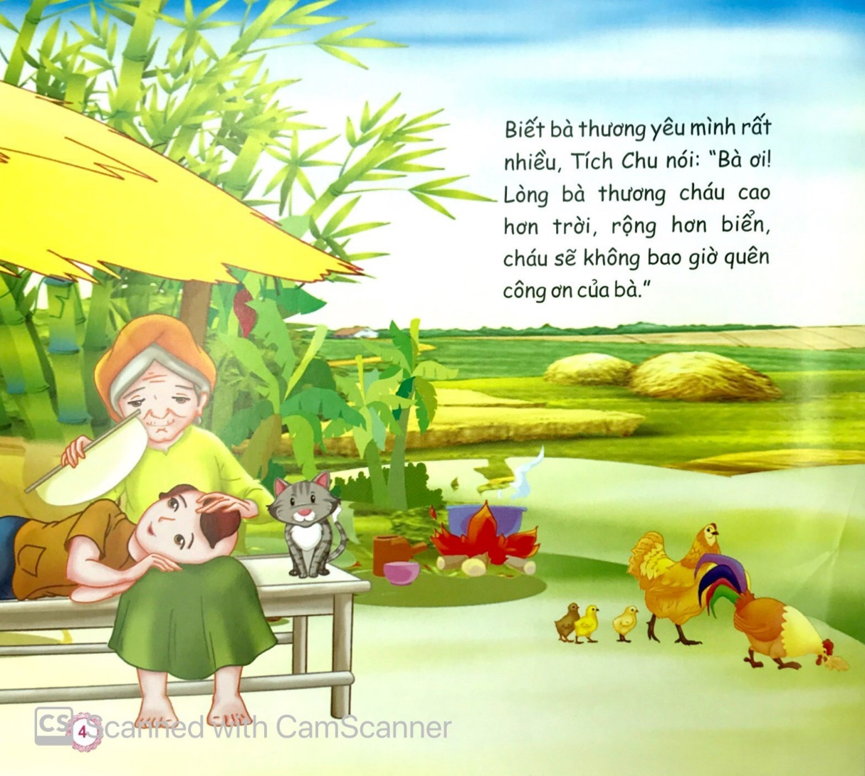
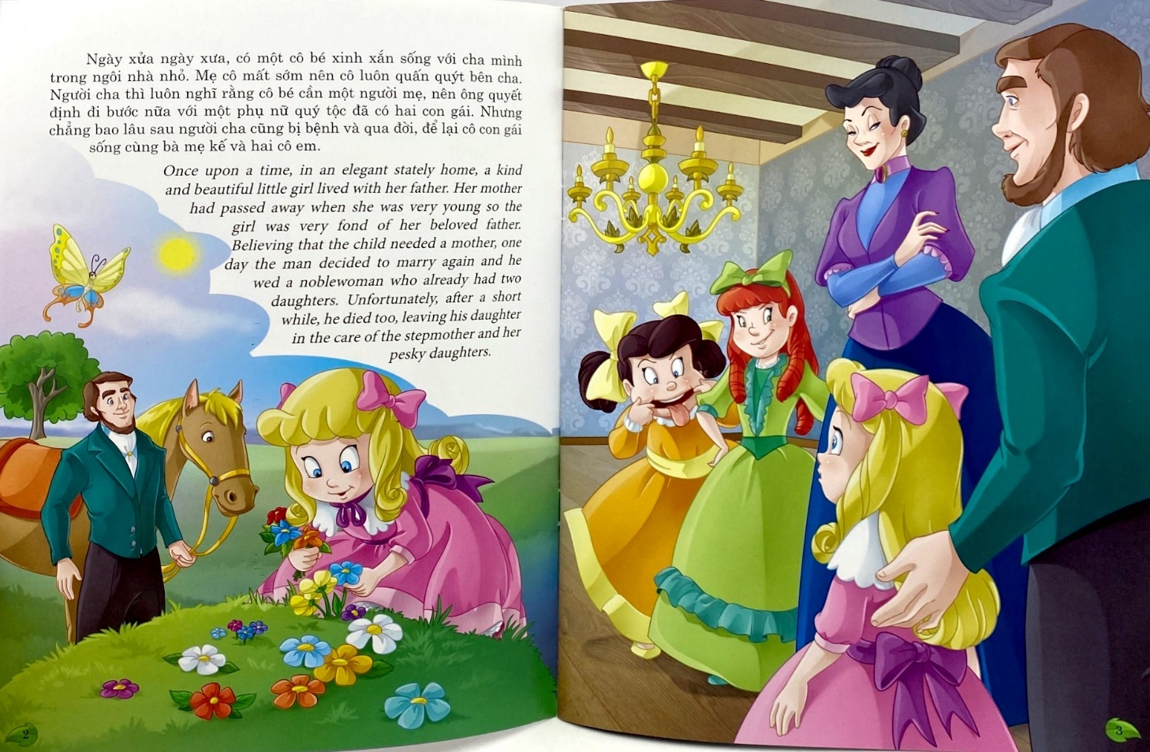
CẬU BÉ TÍCH CHU
CÔ BÉ LỌ LEM

Slide 3
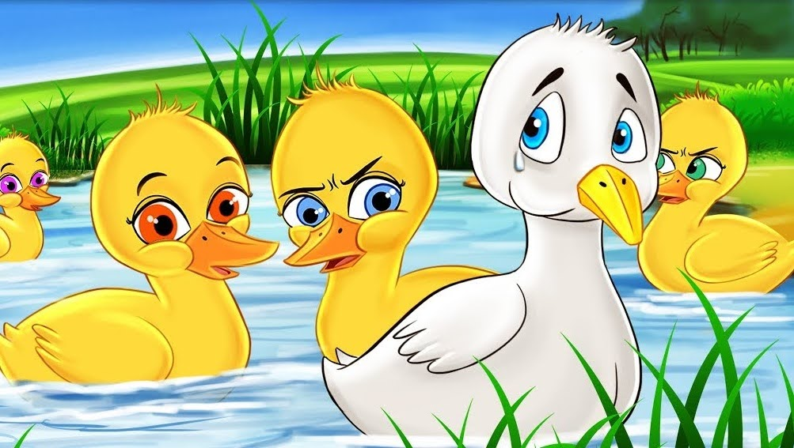
MĨ THUẬT LỚP 3
CHỦ ĐỀ 13: CÂU CHUYỆN EM YÊU THÍCH (Tiết 1)

Slide 4

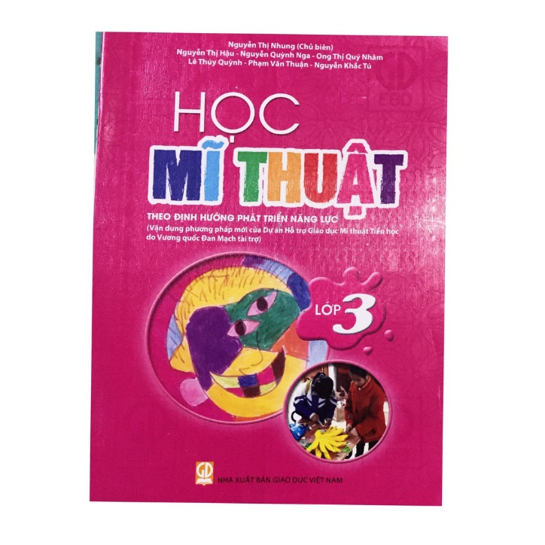


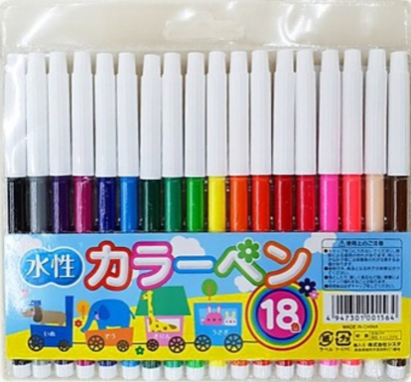
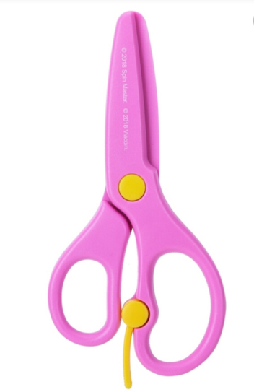


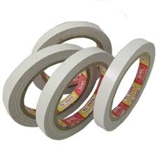
Chuẩn bị đồ dùng

Slide 5
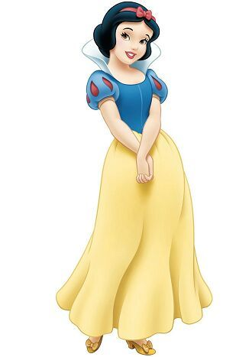

MỤC TIÊU
Hiểu được nội dung, biết cách khai thác hình ảnh tiêu biểu của câu chuyện để vẽ minh họa.
Thể hiện được bức tranh về câu chuyện yêu thích, thể hiện bằng hình thức vẽ, xé/cắt dán,…
Giới thiệu, nêu cảm nhận của bản thân về sản phẩm với người thân trong gia đình.

Slide 6
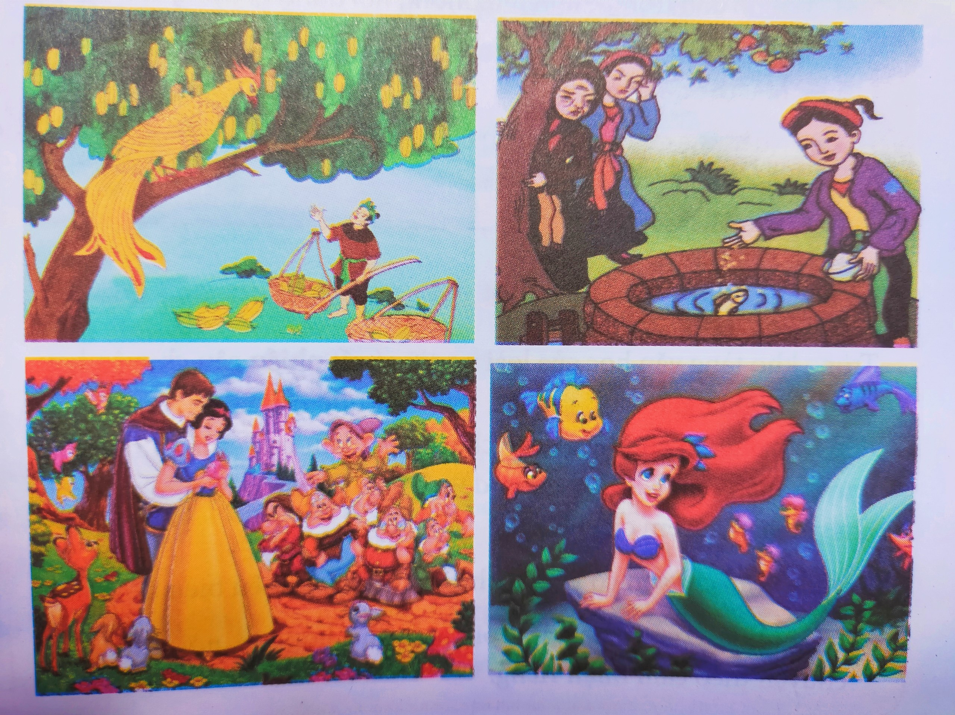
1. TÌM HIỂU
+ Mỗi bức tranh minh họa cho câu chuyện nào?
+ Hãy kể tên các câu chuyện khác mà em biết?
+ “Cây khế”, “Tấm Cám”, “Nàng Bạch Tuyết và bảy chú lùn”, “Nàng tiên cá”.
+ Ba cô gái, cô bé tí hon, ông lão đánh cá và con cá vàng, trầu cau, sự tích đá vọng phu, sự tích cây vú sữa, cây tre trăm đốt, sự tích hoa cúc trắng, ba chú heo con, trí khôn của ta đây…
1
2
3
4

Slide 7
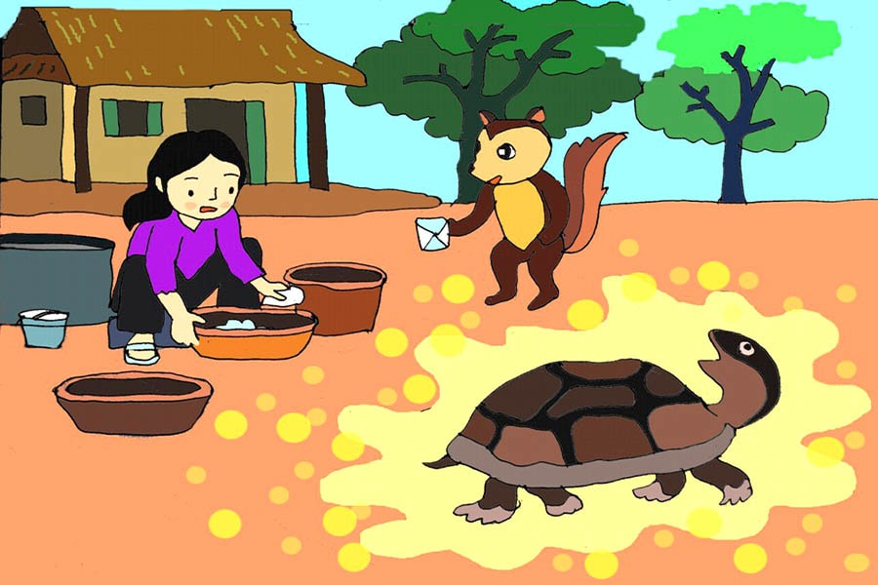
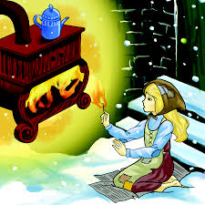
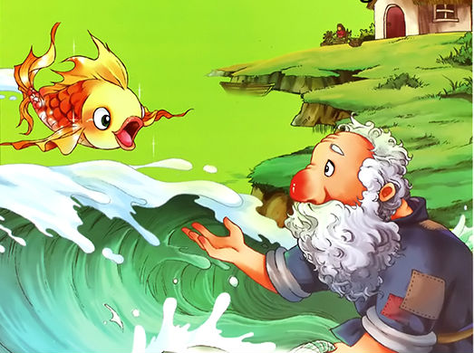
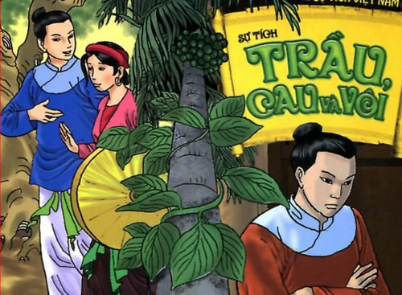

Slide 8
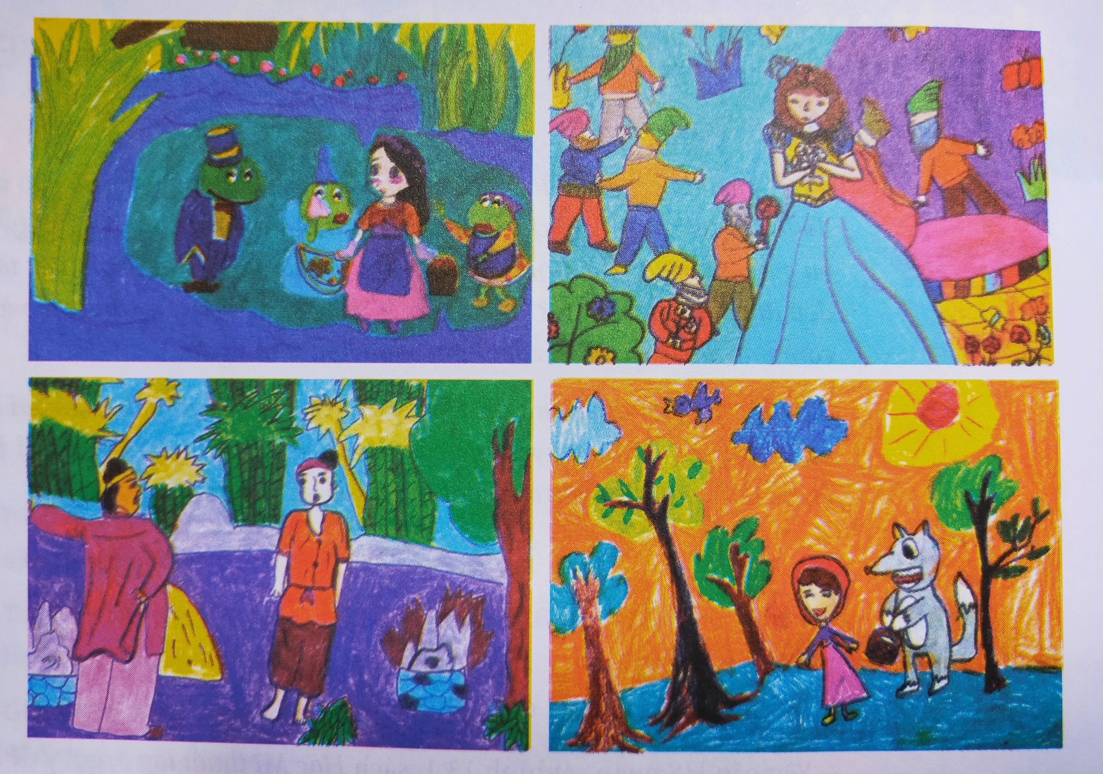
Những bức tranh gợi cho em nhớ đến câu chuyện nào? Hình ảnh trong tranh mô phỏng nội dung gì trong câu chuyện ấy?
Hình dáng, đường nét, màu sắc…trong bức tranh như thế nào?
Nhân vật chính trong câu chuyện có tính cách như thế nào? Tranh đã thể hiện rõ tính cách đó chưa?
1
2
3
4

Slide 9
GỢI Ý CÂU TRẢ LỜI
Hoàng tử ếch.
Nàng Bạch Tuyết và bảy chú lùn.
Cây tre trăm đốt.
Cô bé quàng khăn đỏ.
* Các nhân vật được vẽ ở trung tâm bức tranh, ngoài các nhân vật trong chuyện, còn có hình ảnh không gian như cây cối, cảnh vật làm thể hiện rõ hơn nội dung câu chuyện, màu sắc hài hòa, rõ độ đậm nhạt, nổi bật các nhân vật.
* Nhân vật chính trong các câu chuyện: Các bạn đã thể hiện rõ được tính cách nhân vật qua hình dáng, cử chỉ, nét mặt, trang phục…
1
2
3
4

Slide 10
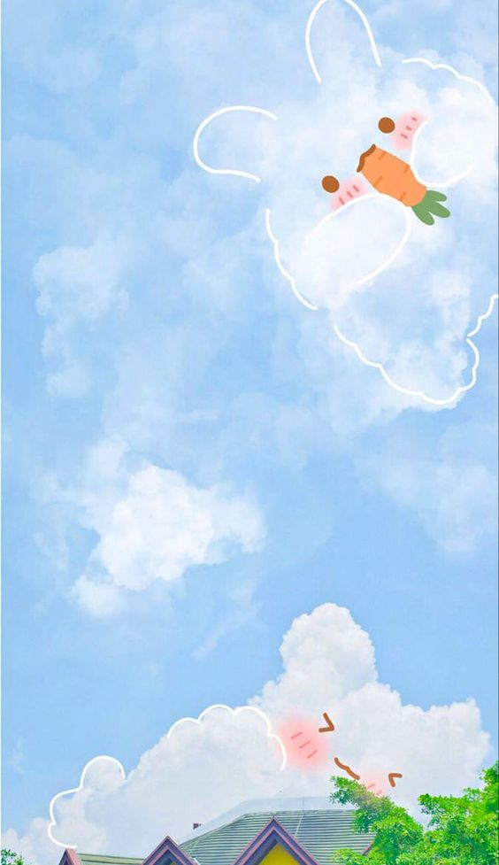
GHI NHỚ
- Trong kho tàng văn học của loài người có rất nhiều câu chuyện hay, mang ý nghĩa giáo dục sâu sắc, thể hiện ước mơ về cuộc sống tốt đẹp…trong đó có những câu chuyện cổ tích, ngụ ngôn và hiện đại. Khi lựa chọn để tạo hình nhân vật cho một câu chuyện nào đó em cần nhớ:
+ Chọn câu chuyện có ý nghĩa hoặc trích đoạn tiêu biểu để vẽ lại.
+ Tạo hình các nhân vật trong các câu chuyện theo cảm nhận riêng.

Slide 11
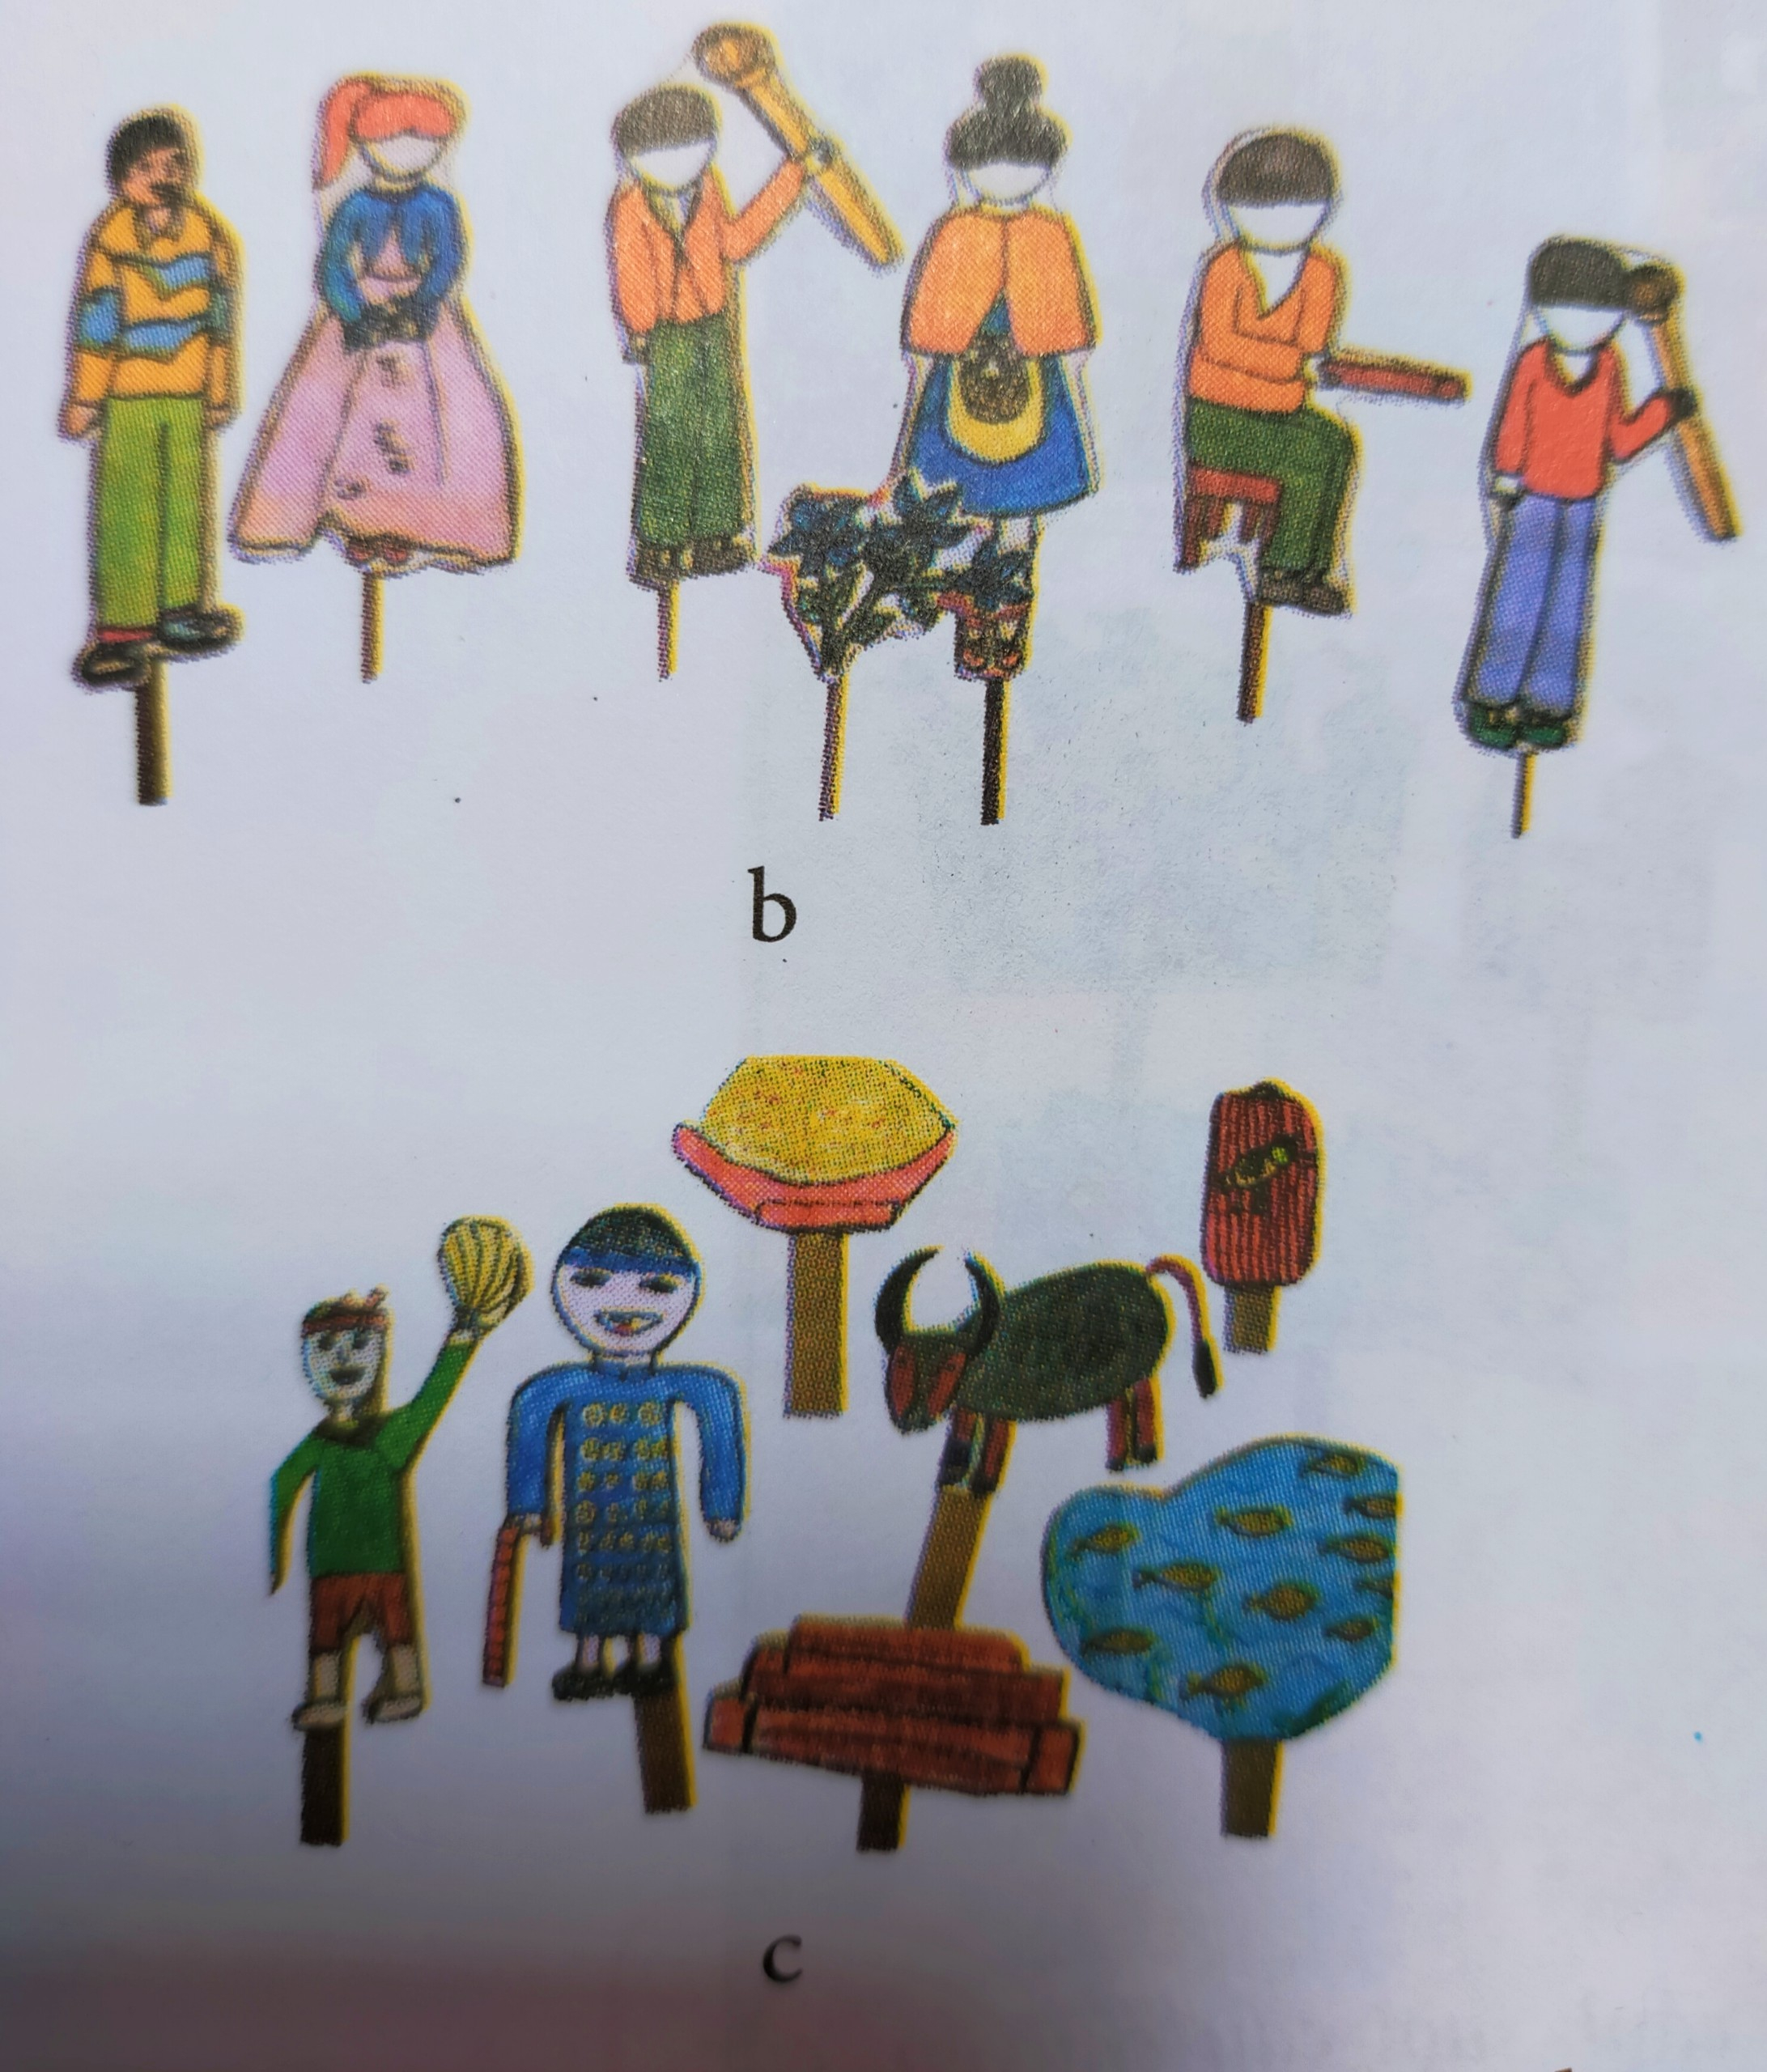
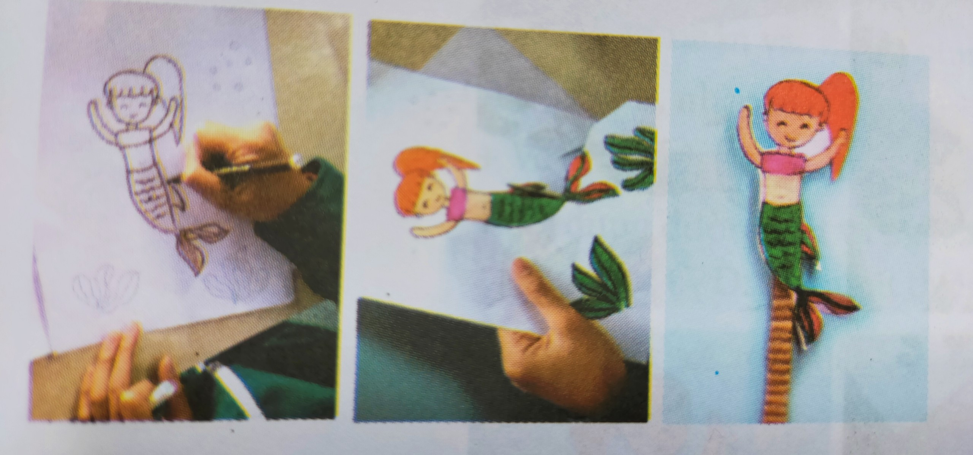
Vẽ hình các nhân vật tiêu biểu trong câu chuyện.
Vẽ màu cho các nhân vật (hình ảnh).
Cắt rời hình vẽ và dán vào que, bìa cứng để biểu diễn.

Slide 12
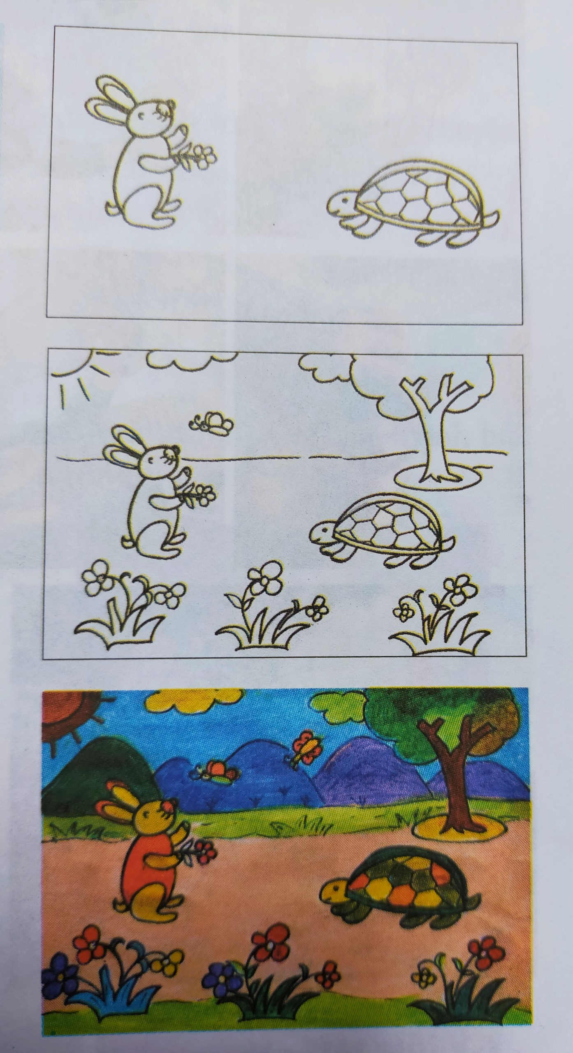
GỢI Ý CÁCH VẼ TRANH
Bước 1: Vẽ hình ảnh nhân vật tiêu biểu trong câu chuyện.
Bước 2: Vẽ các hình ảnh liên quan thể hiện rõ nội dung.
Bước 3: Vẽ màu theo ý thích.

Slide 13
3. THỰC HÀNH
Em hãy chọn một câu chuyện yêu thích để thể hiện nhân vật, các hình ảnh liên quan thành sản phẩm theo ý thích.

Slide 14
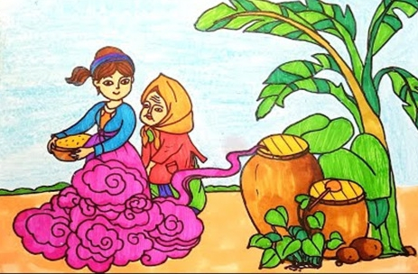
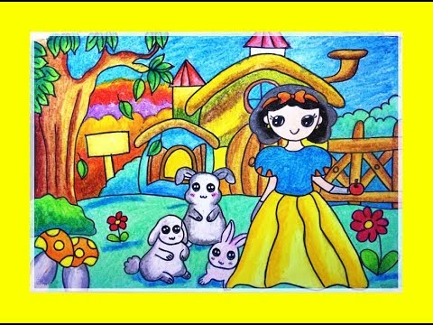

Slide 15
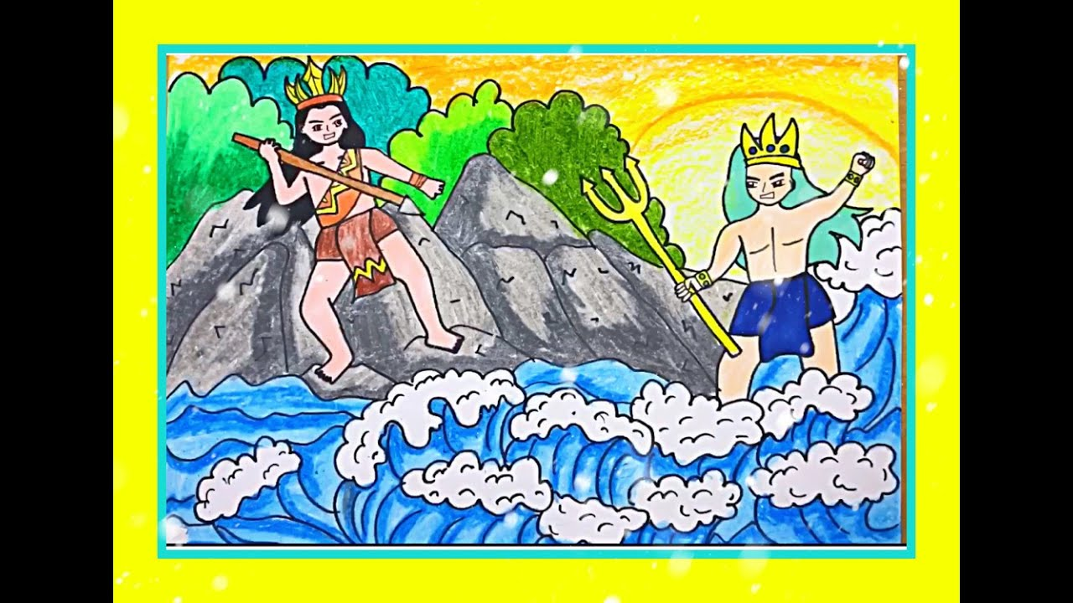

Slide 16
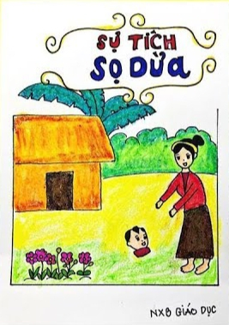
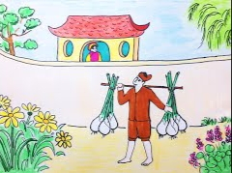

Slide 17
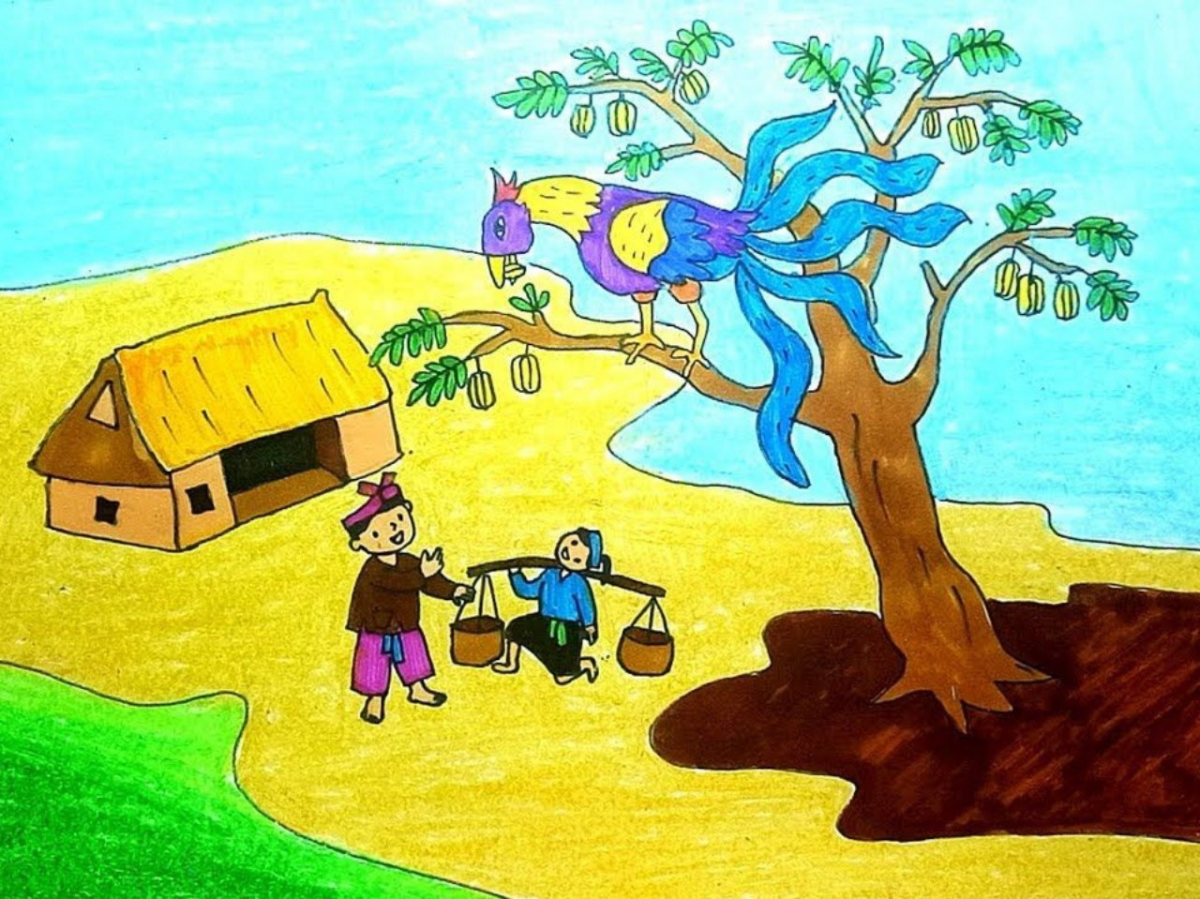

Slide 18
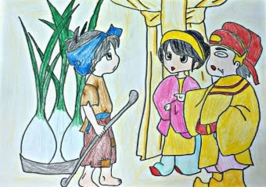
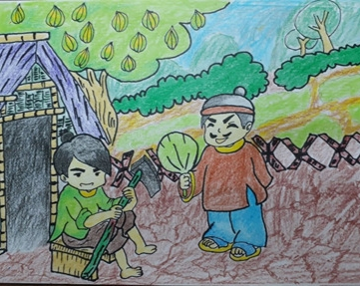

Slide 19
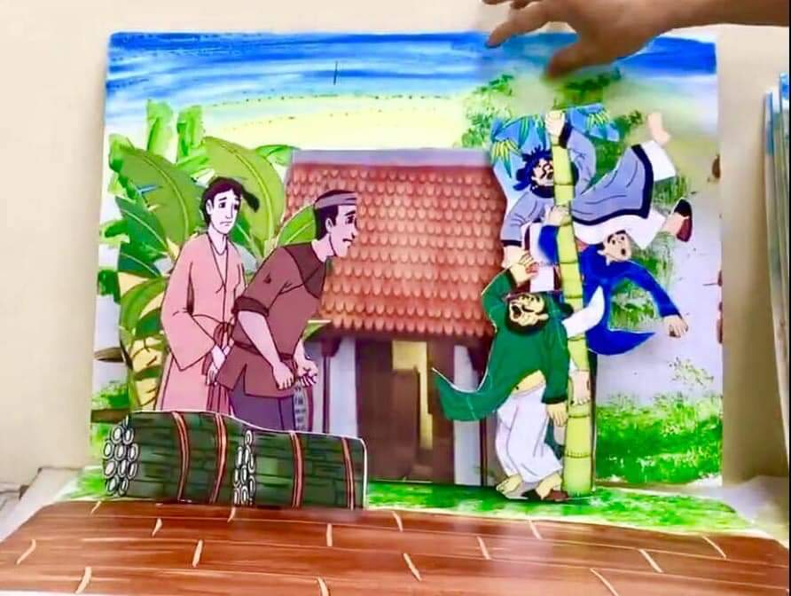

Slide 20
4. Trưng bày, giới thiệu sản phẩm
Em hãy giới thiệu về bức tranh của em:
+ Em đã thể hiện câu chuyện gì? Có những nhân vật nào trong bức tranh của em?
+ Ngoài hình ảnh nhân vật, em đã vẽ thêm những hình ảnh nào khác nữa?
+ Em thích nhất nhân vật nào mà em đã thể hiện? Vì sao?

Slide 21


